Slide 1
심플 로컬 다이어리
과목 :모바일 응용
20131126
정 혜 인

Slide 2
목차
개요
각 기능 설명
개선 방향

Slide 3
개요
로컬(지역) + 다이어리(메모 및 저장)
간단히 메모하고 싶은 지역 정보를 지도와 함께 저장한다.
추후 수정, 삭제 가능하고, 외부 공유 가능하다.
다량의 정보 검색하고 국내 지도 이용하기 위해 여러 API 사용한다.

Slide 4
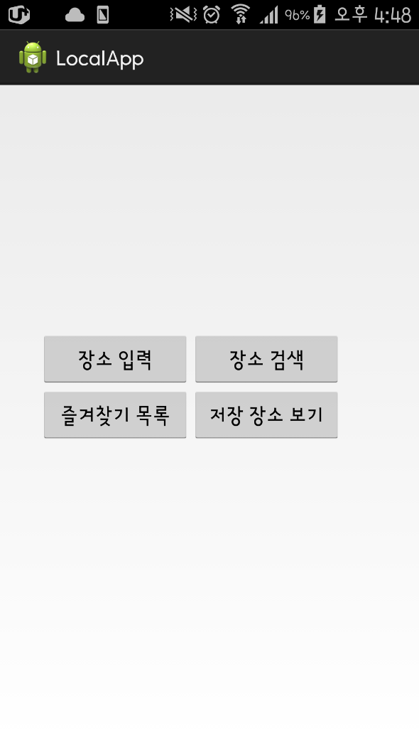
기능 설명
메인화면
각 버튼을 클릭하여 원하는 메뉴로 이동할 수 있다.
새로운 데이터 입력, 기존 데이터 검색, 즐겨찾기 목록, 저장된 모든 데이터 목록 기능이 있다.

Slide 5
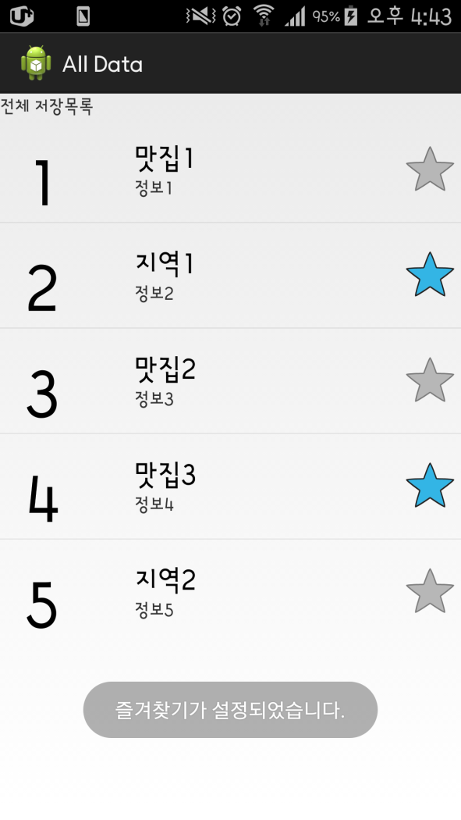
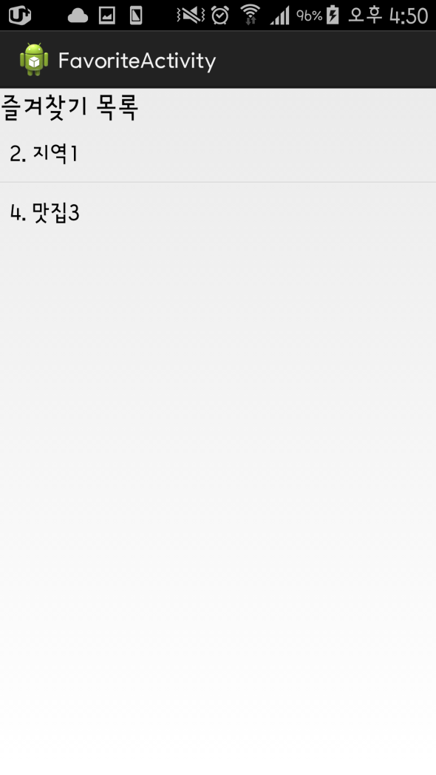
기능 설명
저장 목록, 즐겨찾기 목록 및 삭제
아이템을 클릭하여 내용 수정 화면으로 이동할 수 있다.
별표로 즐겨찾기를 설정할 수 있으며, 토스트가 뜬다. 목록 화면에서 확인이 가능하다.

Slide 6
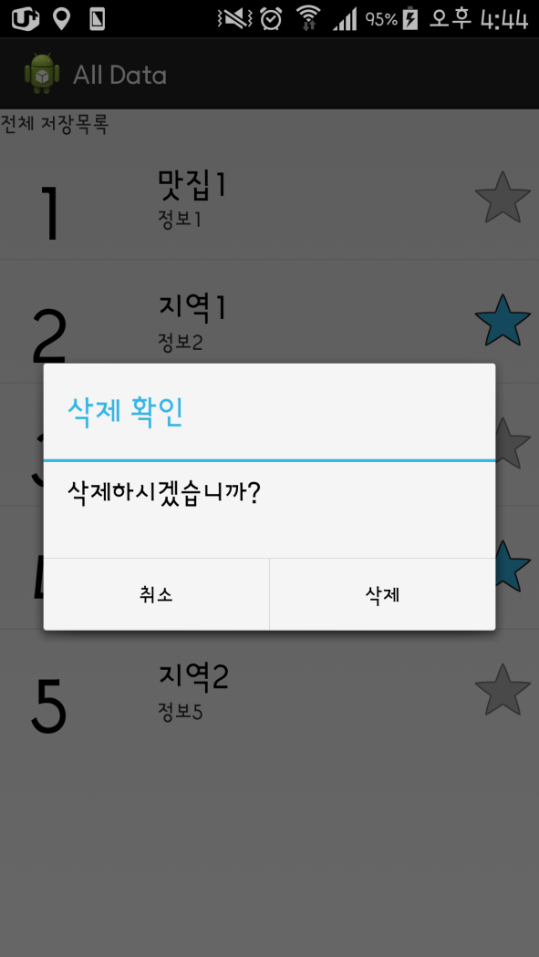
기능 설명
저장 목록, 즐겨찾기 목록 및 삭제
아이템 롱클릭 시 삭제 확인 alert dialog가 뜨고, 삭제 터치하면 데이터 삭제된다.

Slide 7
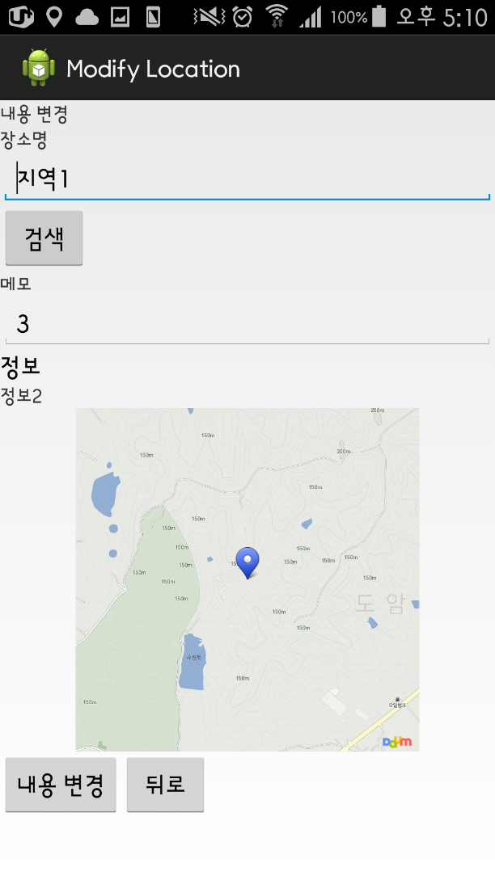
기능 설명
기존 정보 수정
저장된 정보가 뜨며, 검색을 포함하여 기존의 내용을 변경할 수 있다.
장소 입력 후 검색 버튼으로 위치 정보 검색할 수 있으며, 메모 등 정보 입력 후 내용변경 버튼으로 수정 후 뒤로 버튼으로 finish().

Slide 8
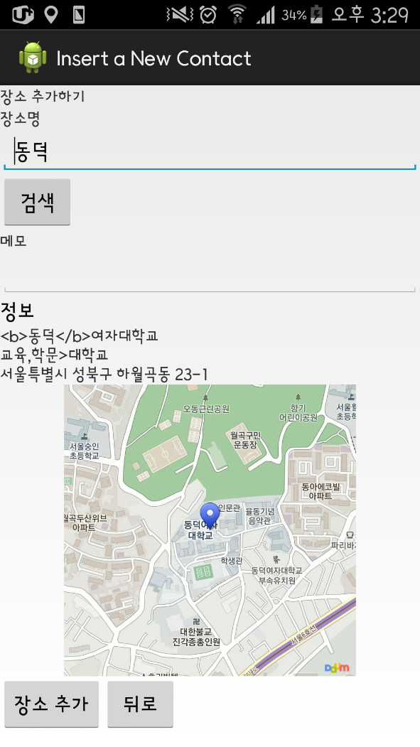
기능 설명
신규 정보 입력
초기화 된 정보가 뜨며, 검색을 포함하여 새로 데이터를 입력할 수 있다.
장소 입력 후 검색 버튼으로 위치 정보 검색할 수 있으며, 지도로 위치정보 확인이 가능하다. 메모 등 정보 입력 후 장소추가 버튼으로 데이터 추가 후 뒤로 버튼으로 finish().

Slide 9
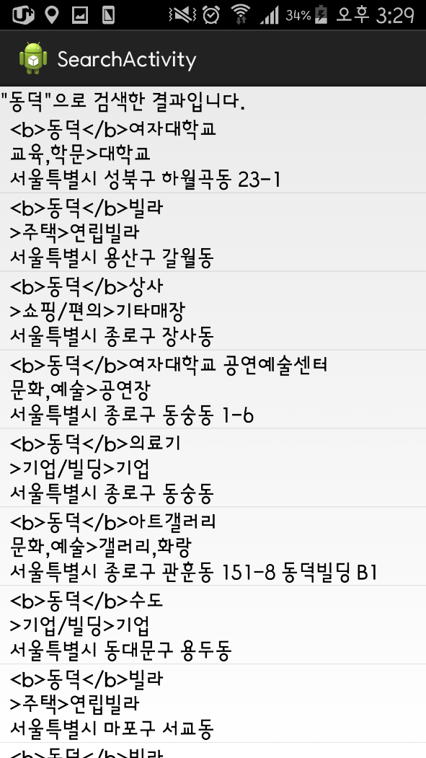
기능 설명
검색 결과
아이템을 클릭하여 원하는 검색 결과의 정보를 내용 입력 화면으로 가져간다.
네이버 지역 검색 API를 이용하였으며, 검색결과의 좌표를 다음 지도 API를 이용한 맵뷰에 표시하기 위하여 KTM->WGS84로 변환하는 다음 좌표계 변환 API를 이용하여 좌표 형식을 바꾸어 위치를 맵뷰에 표시한다.

Slide 10
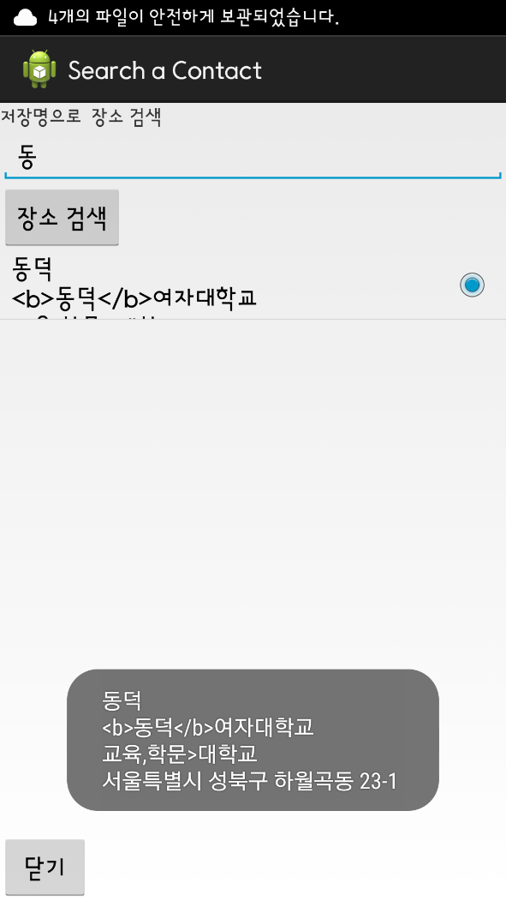
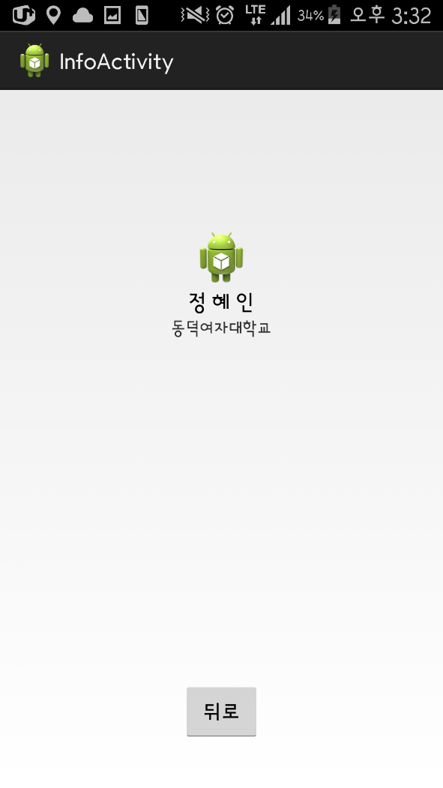
기능 설명
저장 목록 검색
저장된 데이터의 목록 중 저장 장소명으로 원하는 데이터를 검색한다. Sql “LIKE”조건으로, 검색 키워드가 포함된 모든 데이터를 검색한다.
각 목록 중 공유하고 싶은 데이터 하나를 선택할 수 있다.
옵션메뉴로 공유, 개발자 정보 액티비티 전환이 가능하다.

Slide 11
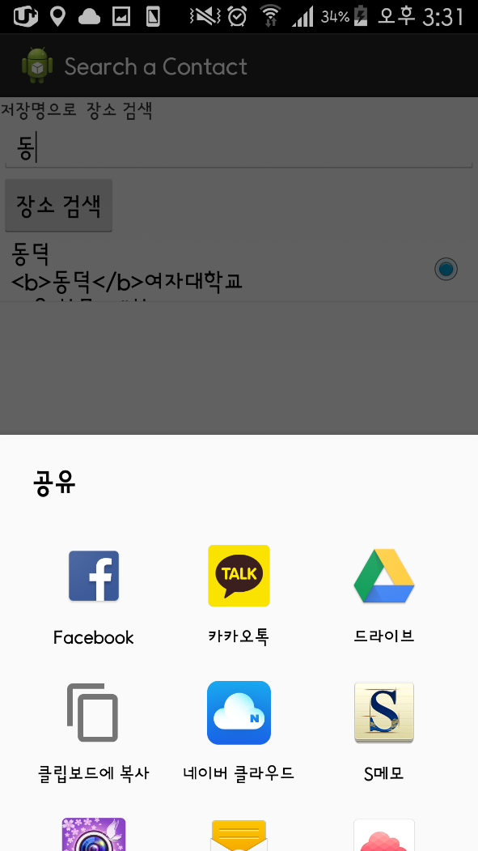
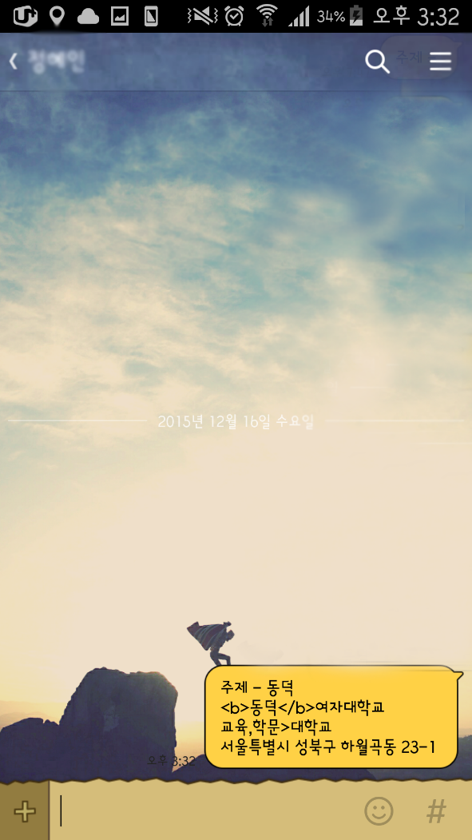
기능 설명
외부 앱으로 공유
검색 결과 선택된 데이터를 옵션메뉴의 공유하기 메뉴로 공유가 가능하다.
공유할 외부 앱을 선택하면 선택된 데이터의 내용이 공유된다.

